Slide 1
昔ながらの駄菓子屋
HAL東京4年制2年
テルルグループ
敷島 中村 大窪 河原井 小野 下地 吉岡

Slide 2
動画の流れ
企画
  テーマ
  商品
  理由
企画概要
ターゲット
特徴
モックアップ
購入までの流れ

Slide 3
駄菓子、食べたことありますか？

Slide 4
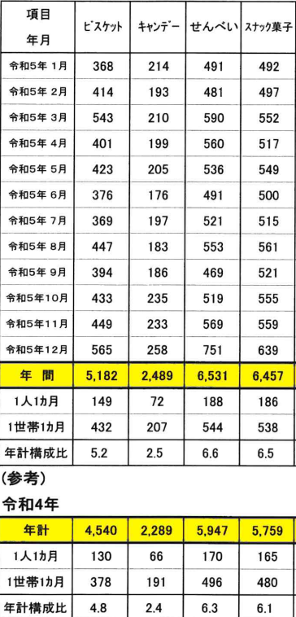
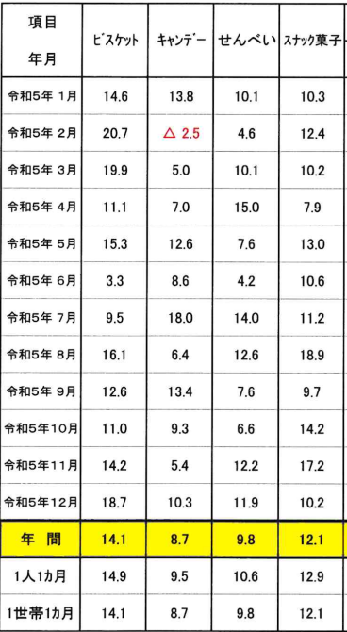
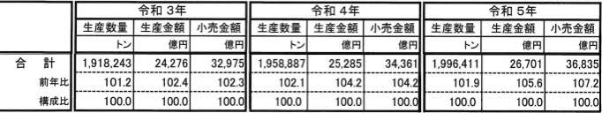
駄菓子の需要
駄菓子生産量
図2
図3
図1
令和3～5年 菓子生産量及び菓子生産金額
国外への輸出量
図4
図2 令和5年 世帯月別菓子支出額
図3 令和5年 世帯月別菓子支出額増減率
令和3～5年 菓子輸出通関実績推移

Slide 5

駄菓子の需要
駄菓子生産量
図2
図3
図1
令和3～5年 菓子生産量及び菓子生産金額
国外への輸出量
図4
図2 令和5年 世帯月別菓子支出額
図3 令和5年 世帯月別菓子支出額増減率
令和3～5年 菓子輸出通関実績推移
駄菓子には需要がある！

Slide 6
駄菓子屋、行ったことありますか？

Slide 7

駄菓子屋の現状
近年、店舗数が急激に減少
コンビニやスーマーケットの普及
少子高齢化
高級菓子やスイーツ店に変容
生存戦略

Slide 8
駄菓子屋の現状
近年、店舗数が急激に減少
コンビニやスーマーケットの普及
少子高齢化
高級菓子やスイーツ店に変容
生存戦略
駄菓子屋には需要がない？

Slide 9
レトロブームとは
過去に流行したアイテムや文化を現代の若者が新しいと感じ、再発信することで起こるブームのこと。
近年では「昭和レトロ」と呼ばれ、InstagramやXなどで、さまざま「昭和なもの」が楽しまれている。
駄菓子屋は「昭和なもの」の一つと言える。

Slide 10
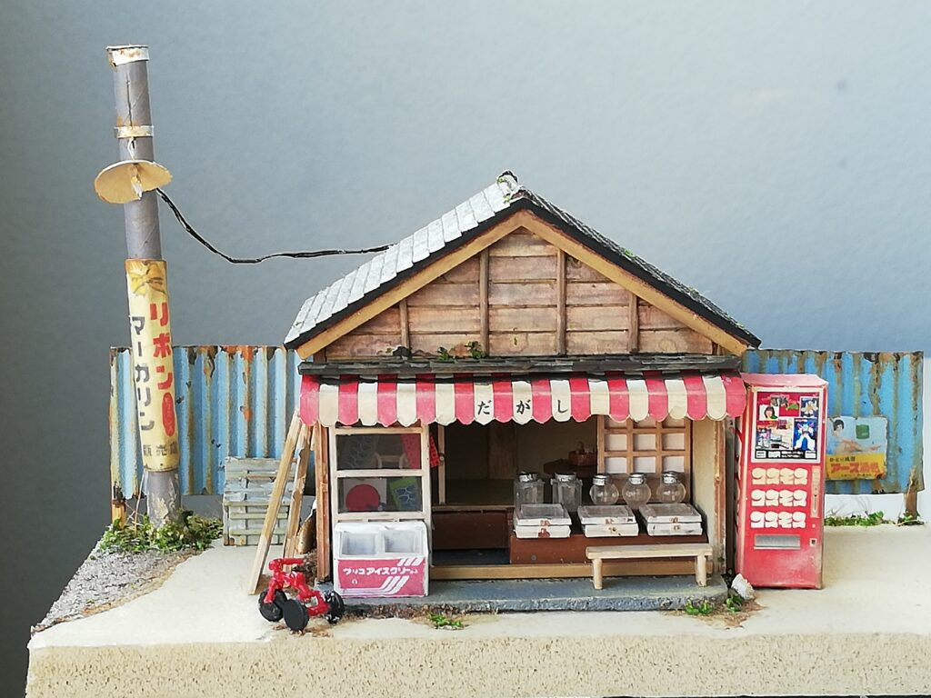
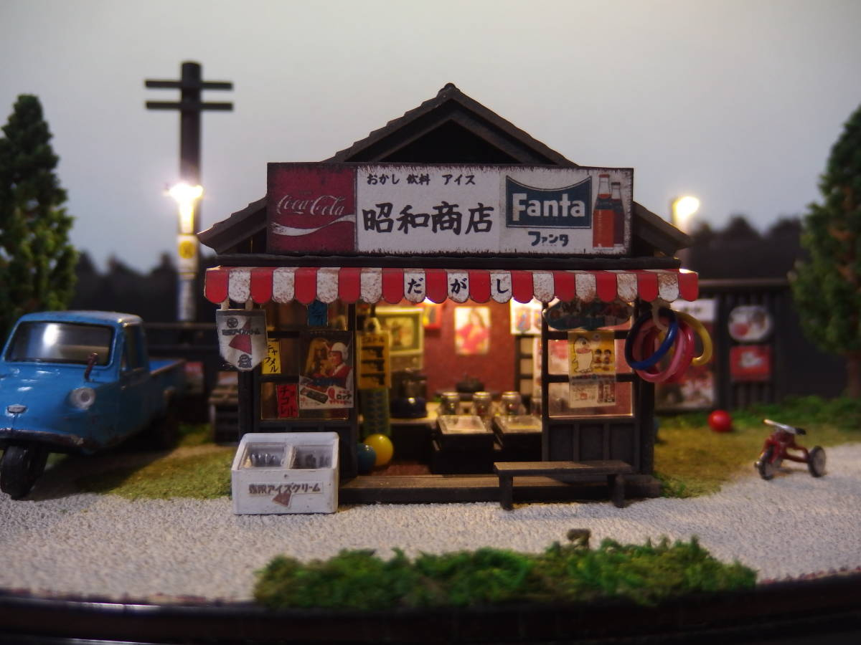
駄菓子屋の需要
駄菓子屋のミニチュアモデルの存在
Z世代の女性に人気
レトロな雰囲気
細部までこだわった再現性

Slide 11
駄菓子屋の需要
駄菓子屋のミニチュアモデルの存在
Z世代の女性に人気
レトロな雰囲気
細部までこだわった再現性
駄菓子屋の「レトロ」な
部分に需要がある！

Slide 12
企画
テーマ
  商品
  理由

Slide 13
企画
テーマ
  商品
昔ながらの駄菓子
  理由

Slide 14
企画
テーマ
  商品
昔ながらの駄菓子
  理由
駄菓子

Slide 15
企画
テーマ
  商品
昔ながらの駄菓子
  理由
駄菓子
駄菓子の需要が高い
駄菓子屋の「レトロ」な部分にも需要がある

Slide 16
企画
テーマ
  商品
昔ながらの駄菓子
  理由
駄菓子
駄菓子の需要が高い
駄菓子屋の「レトロ」な部分にも需要がある
「レトロマーケティング」が行える！

Slide 17
企画概要
ターゲット
子ども（小学生前後）を持つ家庭
駄菓子屋と言えば子どもが集まる場所
親世代は駄菓子屋に通っていた世代
スマホ対応をすることで子どもだけでも利用可能に
海外の方
国外への輸出量が近年増加傾向にある
日本らしさを知ってもらいたい
多言語に対応させる
商品の詳細を掲載する

Slide 18
企画概要
イマーシブ性（没入感）
意味
VRやARなどの拡張現実のことではなく、一室四面の脱出ゲームのような操作感のことを指しています。
目的
ゲームのように駄菓子屋にいることを体感してもらうこと。
懐かしく新しいを感じてもらうこと。

Slide 19
企画概要
ターゲット
特徴
その他機能

Slide 20
企画概要
ターゲット
子ども（小学生前後）を持つ家庭
海外の方
特徴
その他機能

Slide 21
企画概要
ターゲット
子ども（小学生前後）を持つ家庭
海外の方
特徴
イマーシブ性
レスポンシブ対応
多言語対応
その他機能

Slide 22
企画概要
ターゲット
子ども（小学生前後）を持つ家庭
海外の方
特徴
イマーシブ性
レスポンシブ対応
多言語対応
その他機能
ショートカットの作成
会員登録機能の実装

Slide 23
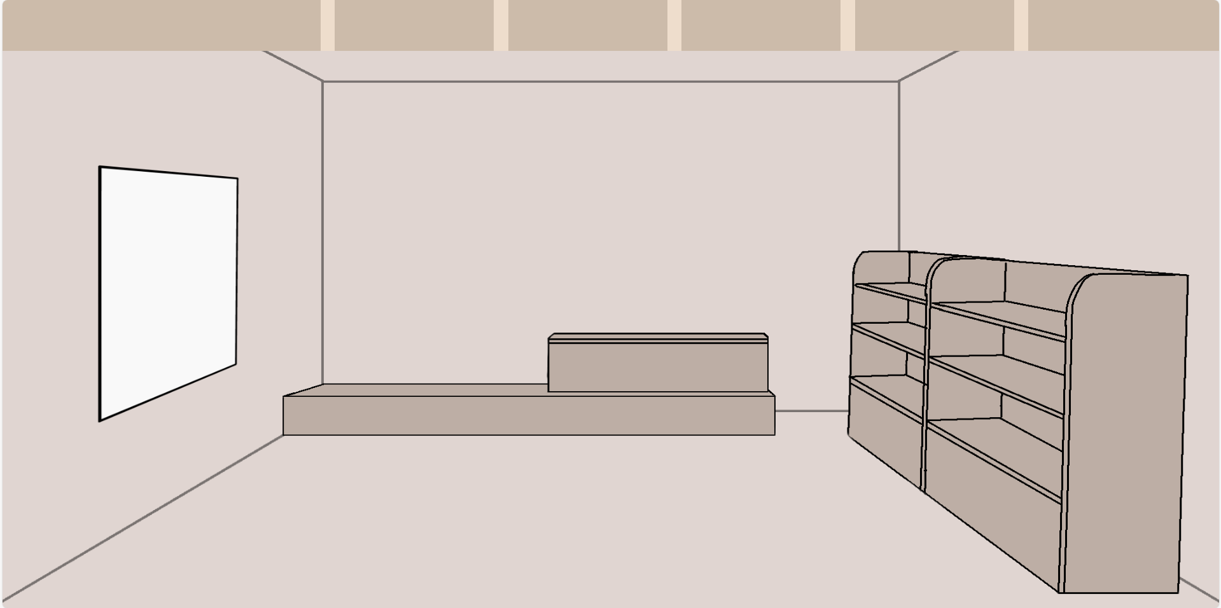
モックアップ
TOPページ

Slide 24
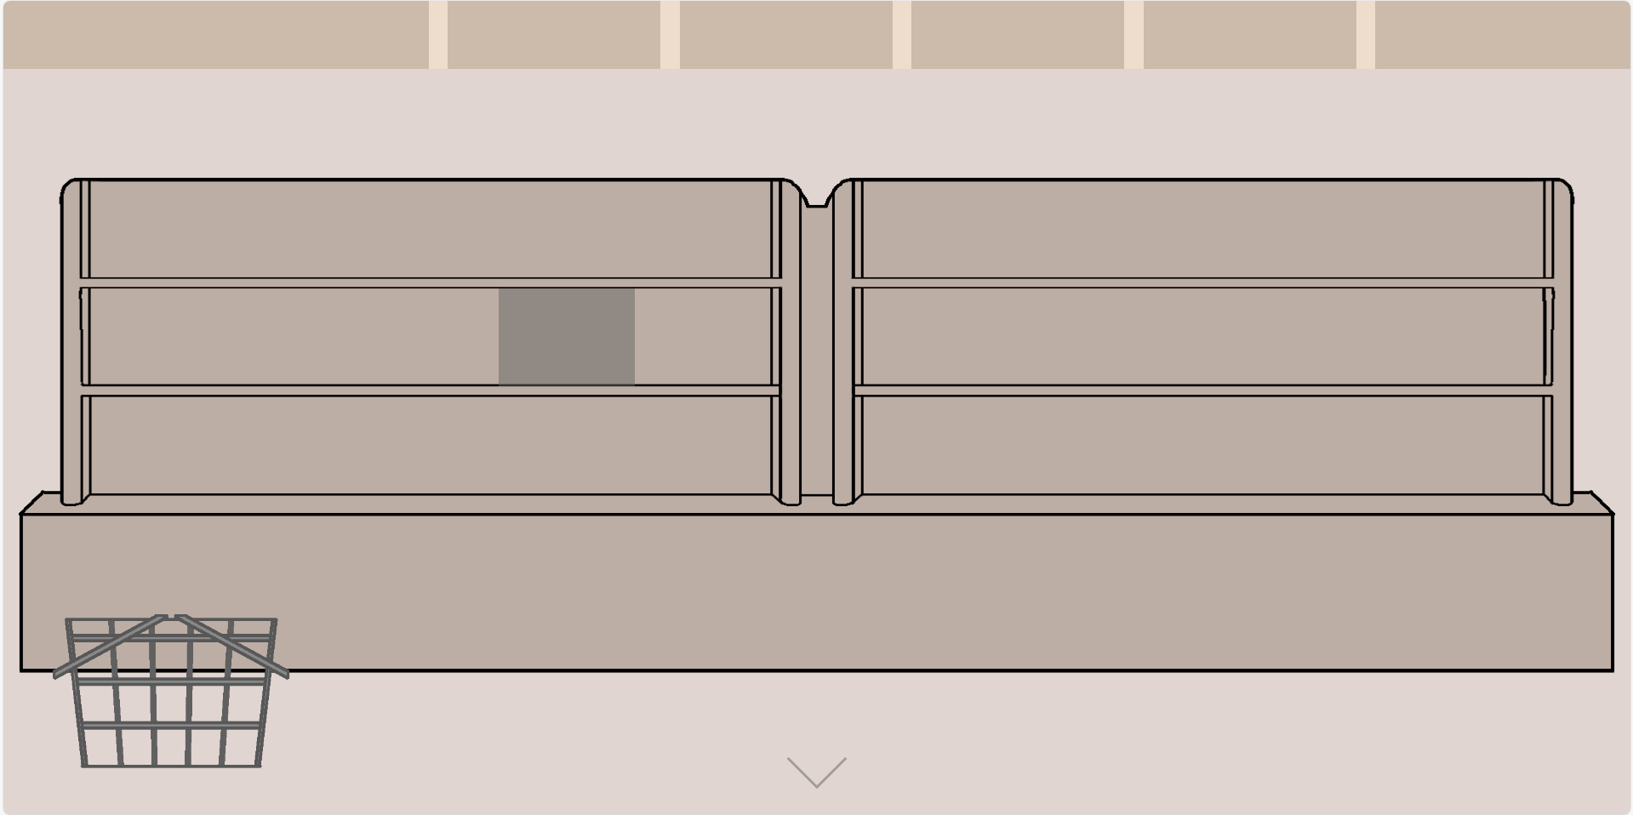
モックアップ
商品一覧ページ

Slide 25
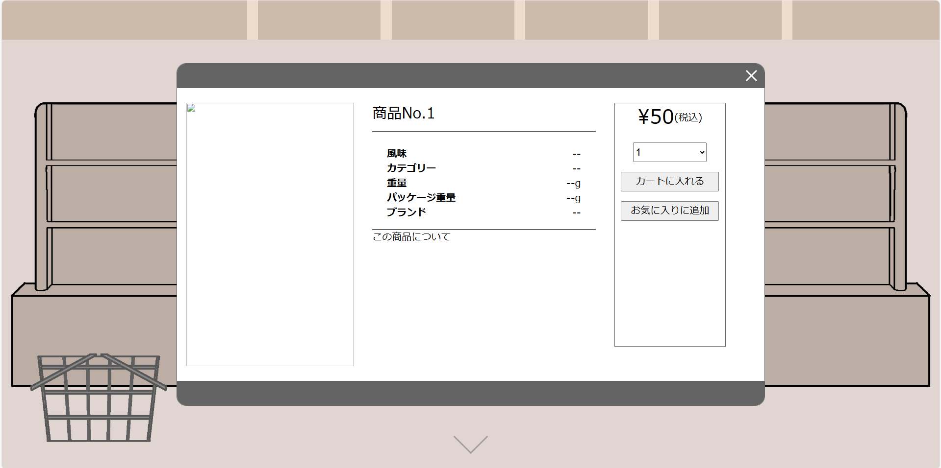
モックアップ
商品詳細

Slide 26
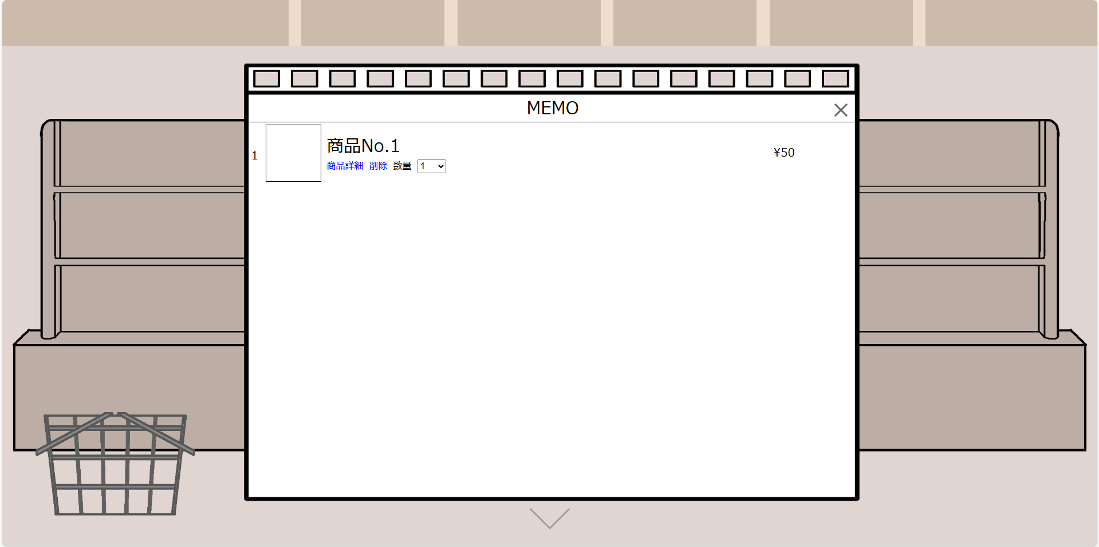
モックアップ
買い物かご

Slide 27
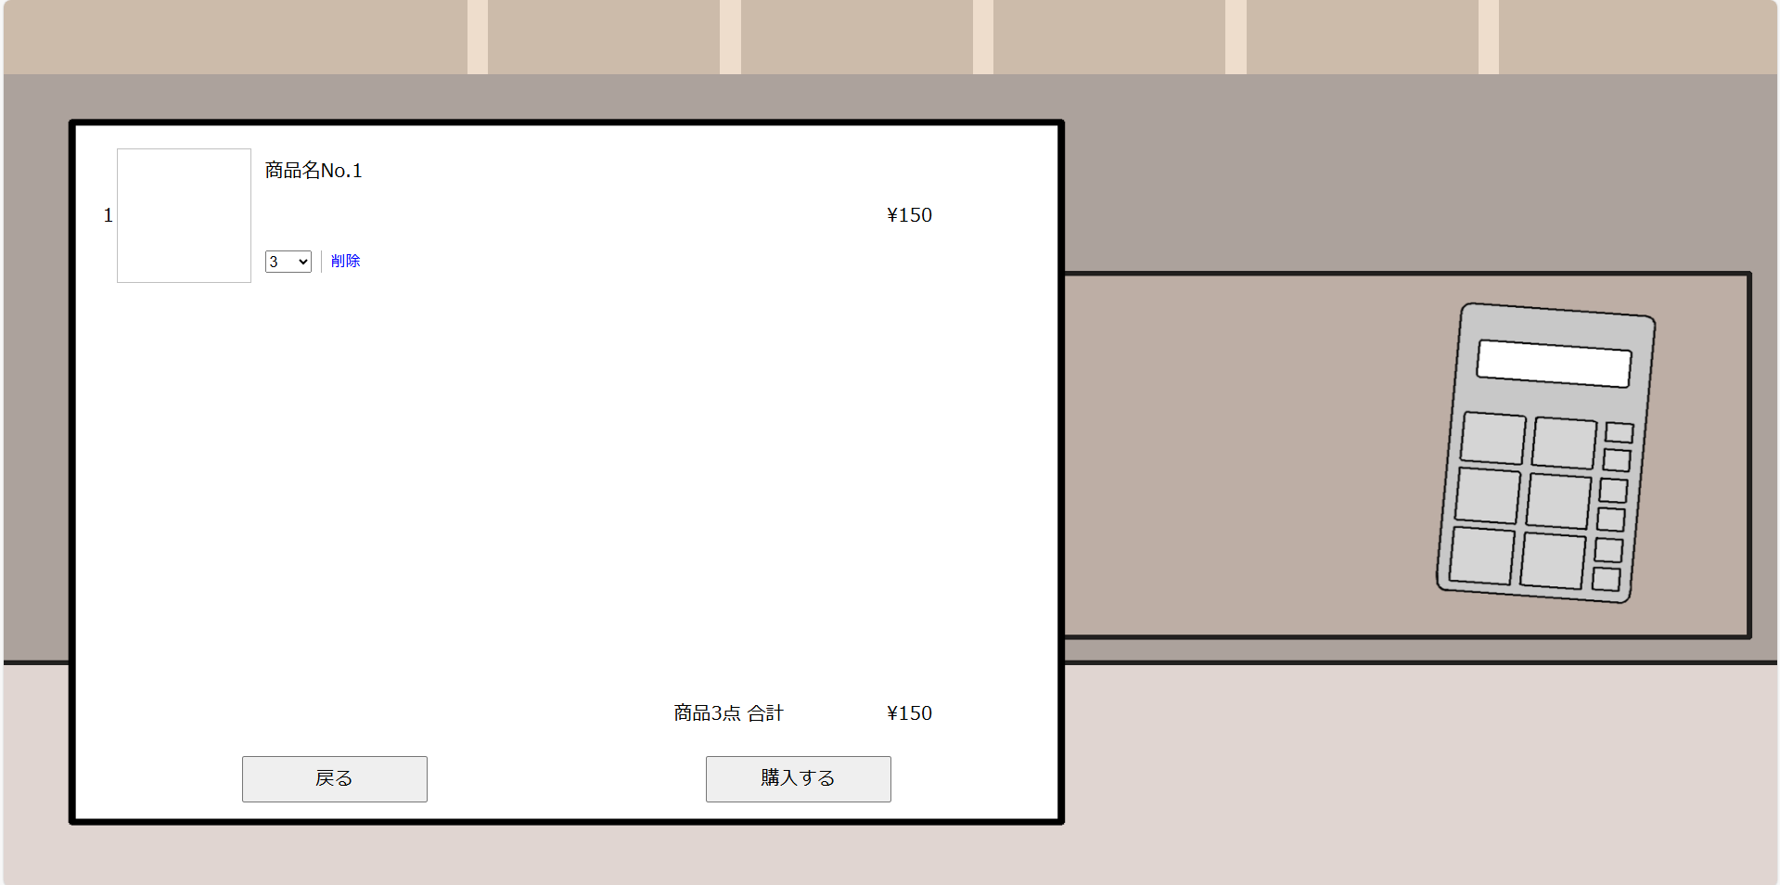
モックアップ
商品購入ページ

